Slide 1
Taller de Planificación y Gestión de RHS
Reñaca, V Región
DEPARTAMENTO DE PLANIFICACIÓN DE RHS Y CONTROL DE GESTIÓN
División de Gestión y Desarrollo de las Personas,
Subsecretaría de Redes Asistenciales
Ministerio de Salud de Chile
Agosto de 2013

Slide 2
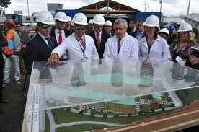



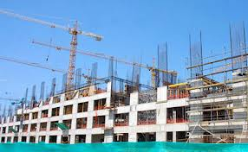
De la Planificación de RHS…
Cooperación internacional y entrega de Información de RHS a organismos internacionales (OPS, UNASUR, OCDE).
Informes de diagnóstico y/o estado de situación:
  Personal de Salud a nivel país, ámbito público y privado, proyecciones de oferta de personal, remuneraciones y los que requiera la autoridad.
  Comparación de Chile con países de América Latina, en el ámbito de RHS.

Slide 3
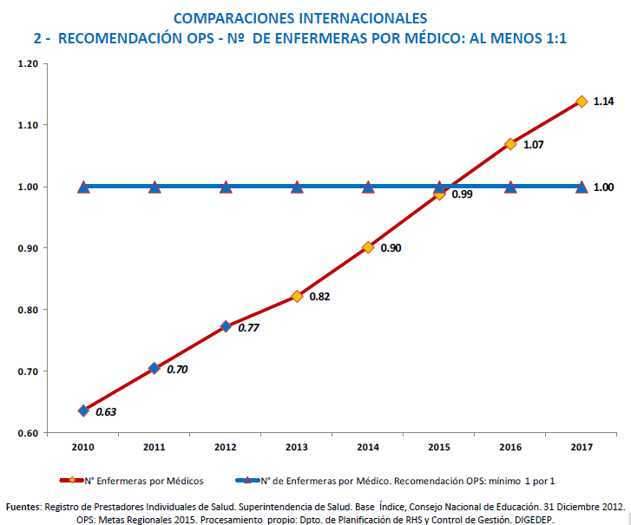

Slide 4
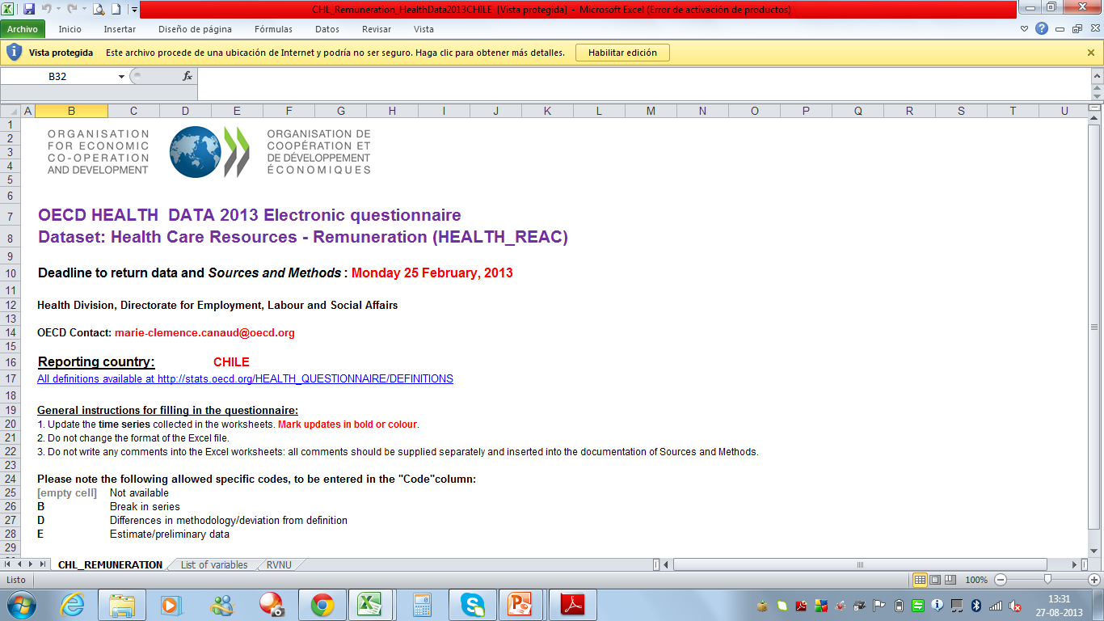

Slide 5
Lineamientos de la Política de Recursos Humanos en Salud
Desarrollar un Sistema de Planificación de RHS
Mejorar la disponibilidad y distribución del personal sanitario
Formar y constituir equipos multidisciplinarios con enfoque familiar y comunitario
Desarrollar liderazgo transformacional
Fortalecer instancias de relación con el sector formador
Desarrollar sistemas de resguardos de la calidad
Perfeccionar los Sistemas de Información

Slide 6
Desarrollo de un Sistema de Planificación de RHS
Meta proyectada al año 2015
Promover el perfeccionamiento de los Sistemas de Información de Recursos Humanos en Salud, que apoyen el desarrollo del sistema de planificación y gestión.
Integración de elementos disponibles en diferentes instituciones del sector, incluyendo prestadores públicos y privados, entidades de formación y colegios profesionales, entre otros.
Disponer de información y registros de calidad.
Definición de equipos multidisciplinarios para establecer las bases de desarrollo del sistema
Generación de directrices en este ámbito.

Slide 7
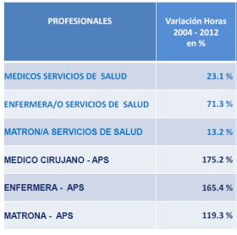
Mejorar la disponibilidad y distribución del personal sanitario.
Disponer de estudios sobre la disponibilidad de oferta de personal de salud.
Algunos resultados:
“Evolución disponibilidad de Horas en Establecimientos
de los Servicios de Salud y Atención Primaria Municipal, 2004-2012.

Slide 8
Mejorar la disponibilidad y distribución del personal sanitario.
Identificación de los problemas de distribución de personal, entre el ámbito público y privado; áreas geográficas; profesiones, entre otros.
Proyecciones de necesidades de RHS.
  Definición de brechas de personal sanitario
    Estudio de Brechas establecimientos de alta y mediana complejidad y APS Municipal.
    Estudio de Brechas establecimientos de baja complejidad
  Determinación de brechas de personal en EPH, según cartera de proyectos de inversión hospitalaria.

Slide 9
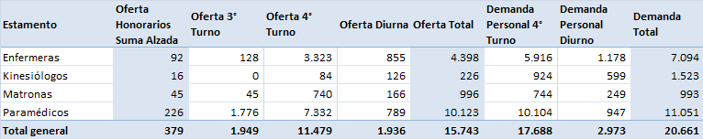
Mejorar la disponibilidad y distribución del personal sanitario.
Principales resultados Estudio de Brechas establecimientos de alta y mediana complejidad y APS Municipal:
  Atención Cerrada (Alta y Mediana Complejidad):
Brecha Total de 4.918 jornadas de 44 horas de personal no médico.
El 55% se concentra en el estamento de enfermería y un 19% de paramédicos.

Slide 10
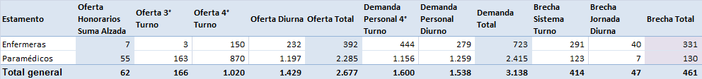
Mejorar la disponibilidad y distribución del personal sanitario.
  Pabellones electivos y de Urgencia:
Brecha Total de 461 jornadas de 44 horas de personal no médico.
El 72% se concentra en el estamento de enfermería y un 28% en paramédicos.

Slide 11
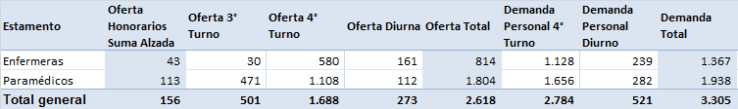
Mejorar la disponibilidad y distribución del personal sanitario.
  Unidad de Emergencia Hospitalaria:
Brecha Total de 687 jornadas de 44 horas de personal no médico, de las cuales 595 se adscriben a sistema de 4°turno.
El 80% se concentra en el estamento de enfermería.

Slide 12
Mejorar la disponibilidad y distribución del personal sanitario.
  Brecha especialistas:
Brecha Total estimada de 65 mil horas semanales (1.478 jornadas de 44 hrs.)

Slide 13
Mejorar la disponibilidad y distribución del personal sanitario.
Proyección de brechas de personal en EPH, según cartera de proyectos de inversión hospitalaria, año 2015-2016-2017:
  - Contempla un total de 22 proyectos de inversión hospitalaria.
  - El estamento de profesionales y técnicos, concentran el 69% de los cargos (5.330)

Slide 14
Mejorar la disponibilidad y distribución del personal sanitario.
Iniciativas y Planes en desarrollo para el Cierre o la superación de las Brechas de Recursos Humanos detectadas
Alcanzar alrededor de un 90% de cierre de brecha, a lo menos en 5 años.
Iniciativas orientadas en dos componentes complementarios principales: Gestión y Formación.
Ámbito de Gestión:
1.1. Optimizar las capacidades instaladas y de los procesos clínicos asistenciales, tanto el nivel de mayor complejidad como en la Atención Primaria de Salud.
1.2. Realizar la priorización de las solicitudes anuales de expansión de cargos de acuerdo a los modelos de atención en implementación, y a los déficits más críticos detectados por los estudios de brechas efectuados en base a una metodología nacional.

Slide 15
Mejorar la disponibilidad y distribución del personal sanitario.
1.3. Concertar con los actores relevantes la revisión de los sistemas de incentivos y elaborar propuestas de mejoramiento que permitan atraer y mantener los profesionales requeridos por el Sistema Público, así como optimizar su rendimiento.
2. Ámbito de Formación:
  Este componente requiere conciliar distintos intereses, en coherencia con la creciente inversión pública en materia de formación de médicos y odontólogos especialistas con un conjunto de otras acciones cruciales.

Slide 16
Avanzando durante el 2°Semestre 2013…
Capacitación Referentes Técnicos de RHS y áreas de proyectos en metodologías de determinación de brechas de personal.
Hacia la construcción de orientaciones técnicas.
Calendarización de jornadas, reuniones y/o capacitación.

Slide 17
Calendarización…

Slide 18
Calendarización…

Slide 19
Calendarización…

Slide 20
Calendarización…

Slide 21
Gracias.

